Slide 1
Erasmus +
Tverrsektorielle samarbeidsprosjekt
Reiseliv
Internasjonalt kommunenettverk Vestland, 17. mars 2021 – Marit Einen, seniorrådgjevar

Slide 2
Erasmus+ 2021-2027
Eit utdannings- og opplæringsprogram
Ein utdannings- og jobbmarknad i Europa
Inkluderande og smart
Lokale og regionale behov for ny kompetanse
Samarbeid for å nå felles mål
Fylkeskommunen
Verkemiddel for nærings- og lokalsamfunnsutvikling
Tverrsektorielle samarbeidsprosjekt (fag-og yrkesopplæring)
Utlysing 2021
Lav teksel for deltaking
Hjelper med søknad, prosjektutvikling, gjennomføring og oppfølging

Slide 3
Tverrsektorielle samarbeidsprosjekt
Prosjekttype: Mobilitetar
Korte reiser til europeiske partnarorg. (2-3 dagar)
(Konferanser, invitere ekspertar til Noreg - nytt)
Finansiering etter faste EU-satsar – reise og opphald
Tema: Knytt til eit eller fleire av dei 10 yrkesfagprogramma
Målgruppe
Tilsette i kommunar, regionråd og reisemålsselskap
i samarbeid med vidaregåande skule/yrkesfag/fagskule, arbeidsliv,
andre utdanningsinst., utviklingsaktørar mm.
Målsetting
Ny kompetanse
Tverrfagleg lokalt/regionalt samarbeid
Utdannings- og opplæringstilbod i tråd med regionale behov
Notes:
Hovudsak på nettverkssamlinga blir presentasjon av Tverrsektorielle lokale gruppeprosjekt. Midlane støttar besøk og digitale møte med europeiske partnarorganisasjonar og blir lyst ut i samband med samlinga. Det er ein del av ei større løyving som fylkeskommunen har fått innan Erasmus+programmet til kompetanse- og lokalsamfunnsutvikling. Målsettinga er å styrke lokalt og europeisk samarbeid om å utvikle kompetanse og utdannings- og opplæringstilbod i tråd med lokale behov; få ny kunnskap, utveksle metodar, erfaringar og bygge gode fagnettverk. Dei fleste av kommunane og regionråda sine ansvarsområde er aktuelle for ordninga, til dømes utviklingstiltak innan reiseliv, lokalmat, helse, akvakultur, grøn vekst, energi, digitalisering, skuleutvikling med meir. Frå 2021-27 går Erasmus+ inn i ein ny programperiode, og vi orienterer også kort om kva moglegheiter det vil gi nettverket framover.

Slide 4
Planlegge og gjennomføre prosjekt
Tverrsektorielle samarbeidsprosjekt - reiseliv er eit yrkesfag!
Etablere ei lokal samarbeidsgruppe
Ein koordinator - må banke på døra til vgs.… (reiseliv: mat/jordbruk, design, tekniske fag...)
Felles planlegging, felles mål – innan reiselivsutvikling
Aktivitetar i prosjektet
Dialog med europeisk partnarar/fylkeskommunen
Prosjektresultat
Felles oppleving, kompetanse, erfaringarnye og nye idéar
Nytt tverrsektorielt lokalt/regionalt samarbeid om utvikling av reiselivsnæringa
Eit utdannings- og opplæringstilbod - behov i reiselivet
Nye felles satsingar og Erasmus+prosjekt?
Notes:
Målsettinga er å styrke lokalt og europeisk samarbeid om å utvikle kompetanse og utdannings- og opplæringstilbod i tråd med lokale behov; få ny kunnskap, utveksle metodar, erfaringar og bygge gode fagnettverk. Dei fleste av kommunane og regionråda sine ansvarsområde er aktuelle for ordninga, til dømes utviklingstiltak innan reiseliv, lokalmat, helse, akvakultur, grøn vekst, energi, digitalisering, skuleutvikling med meir. Frå 2021-27 går Erasmus+ inn i ein ny programperiode, og vi orienterer også kort om kva moglegheiter det vil gi nettverket framover.

Slide 5
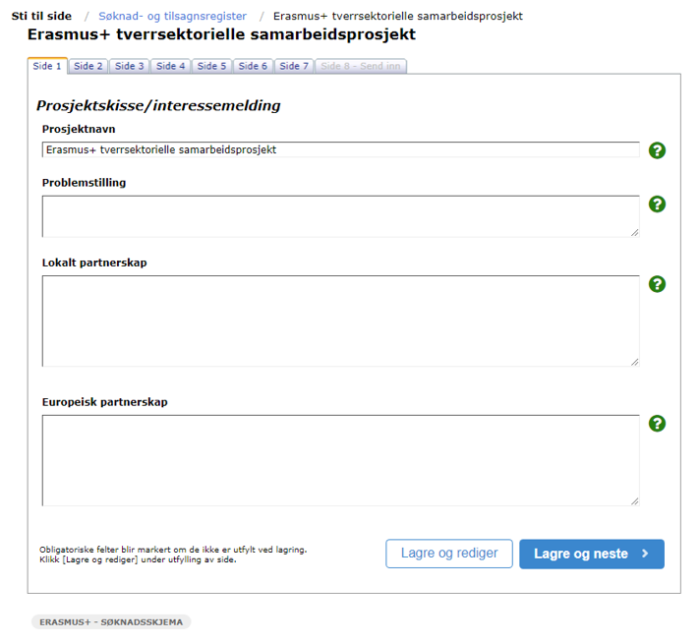
Frå søknad til prosjekt
Fase 1: Interessemelding
Ein søkarorganisasjon på vegne av lokalt partnarskap
Problemstilling
Partnarskap i Noreg og Europa
Økonomi? ca 80% av reise- og opphaldsutgifter
Dialog med fylkeskommunen
Fase 2: Ferdig søknad og prosjektgjennomføring
Deltakarar, prosjektaktivitetar, tal dagar og land
Dokumenthandtering og rapportering - via fylkeskommunen
Fase 3: Oppfølging heime
Prosjektresultat – nytt samarbeid om utvikling av reiselivet
Evaluering og vidare oppfølging med fylkeskommunen

Slide 6
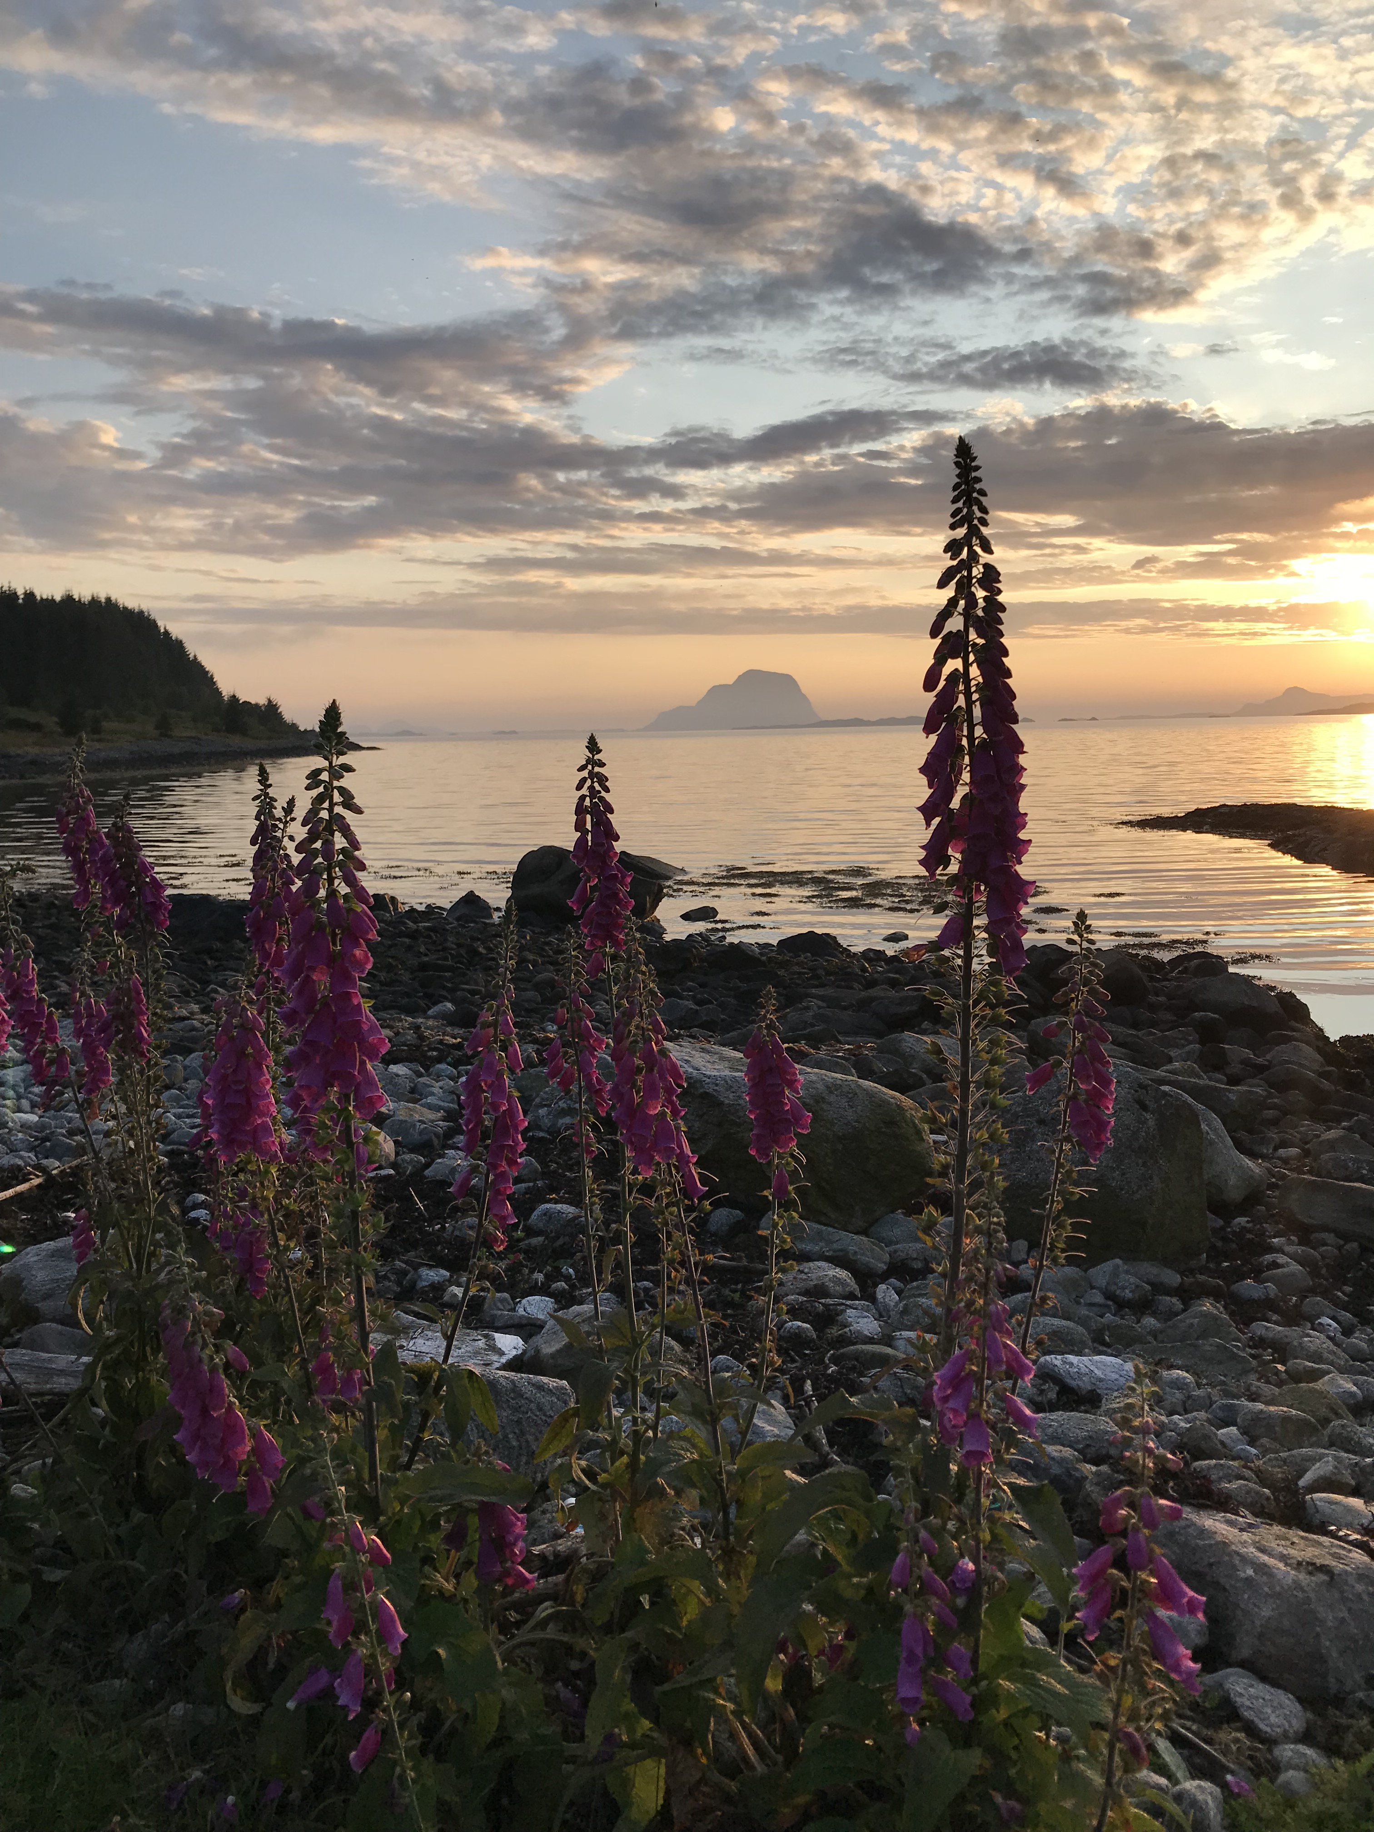
Velkomen til å søke på Erasmus+ ! Tverrsektorielle samarbeidsprosjekt

Slide 7
Litt ekstra: 10 yrkesfaglege utdanningsprogram
relevante for tverrsektorielle samarbeidsprosjekt
Helse- og oppvekstfag – helse og omsorgstenester, folkehelse
Restaurant- og matfag – lokalmat, restaurantutvikling, reiseliv
Salg, service og reiseliv – reiseliv, førstelinetenester
Bygg- og anleggsteknikk – utvikling av bygder og lokalsamfunn
Elektro og datateknologi – digitalisering og grøn omstilling
Håndverk, design og produktutvikling – kommuneplan-areal, reiseliv –lokale produkt
Frisør, blomster, interiør og eksponeringsdesign – utstillings- eller profileringsarbeid
Informasjonsteknologi og medieproduksjon – kommunale tenester, næringsutvikling
Naturbruk - lokalmat, landbruk, akvakultur
Teknologi- og industrifag – automatisering, transport
Horisontale mål: Bærekraft, tverrsektorielt samarbeid, inkludering, alle skal med
Notes:
Ta den regionale vgs med som partnar i lokalsamfunnsutvikling, Helseproblem hos unge, eldreomsorg, digital helse, samarbeid om rekruttering til ulike fag

